Slide 1
知己知彼百戰百勝─「雷射切割機 的原理及種類」
一九六○年美國科學家梅曼（T.H.Maiman）利用紅寶石製成世界第一具雷射時，至今日，雷射已廣泛應用在通訊、國防、製造業、商業、醫學等領域。雷射會依誘發介質的不同而產生不同的波長，其介質分別為固態、液態、氣態以及後來發展的半導體雷射。
而雷射切割則是利用機械運作的方式將雷射光速投射在物體表面來進行切割或雕刻之動作。依雷射光之功率的不同和雷射光光束密度之不同，可以產生各種不同的切割或是雕刻的效果。

Slide 2
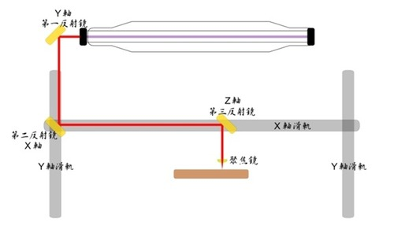
雷射切割加工運作原理
在雷射加工運用上，會依照不同的加工運用來設計不同的機械結構以符合所需。常見的機械結構有X-Y Table、振鏡、多軸機械手臂等。多軸機械手臂因造價高昂，所以大多以工業加工為主。振鏡系統因高速震盪，所以多以標籤機或清潔機的運用為主。在商業運用上，以X-Y Table (XY軸) 的機械為主，X-Y Table主要運用滑軌與皮帶來帶動反射鏡位移，進而將雷射光速折射到加工的物體上(如下圖所示)

Slide 3
雷射切割加工運作原理
雷射光速經由雷射管射出後會擊中第一反射鏡，第一反射鏡會將光束轉向的二反射鏡，也就是Y軸上的反射鏡，此時Y軸機切依圖形Y軸的位置前後移動都會讓雷射光束精準的射在的二反射鏡上，雷射光束擊中的二反射鏡後會將光束轉向X軸上的的三反射鏡，同前原理，X軸左右位移時都會讓雷射擊中的三反射鏡，當雷射擊中的三反射鏡射的三反射鏡會將雷射光轉向下擊向加工物體上也就是Z軸，這時雷射光會穿過聚焦鏡讓光束的焦點集中在加工物體上，以聚集的光束對物體作切割或是雕刻，這就是X-Y Table 的加工方式。

Slide 4
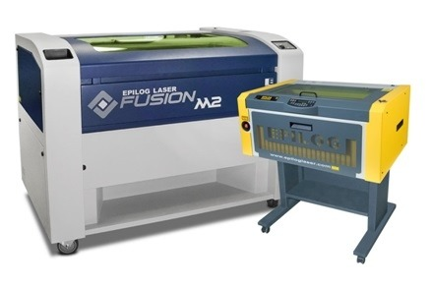
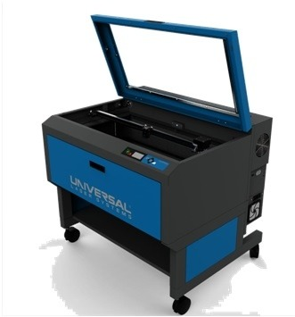
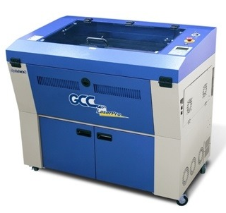
雷射切割機的種類
雷射切割機在工業加工的運用上，雷射切割機依介質的不同大致可分為三種類型：CO2雷射切割機，固體（YAG）雷射切割機，光纖雷射切割機三種，我們將針對較普遍使用的CO2雷射切割來進行說明。
根據國際安全標準，雷射危害等級分4級，而CO2雷射屬於危害最小的一級，CO2雷射器的波長為10.6um，比較容易被非金屬吸收，可有效的切割木材、亞克力、PP、有機玻璃等非金屬材料，所以CO2 雷射切割機除了大量的工業加工運用外，在一般市面上也常見於商業小量的代切服務的機器上。在工業使用上，大型機台功率在200W~4000W之間，而一般商業代切或是創客空間的機器功率大都在40W~200W之間居多。此外，在各類商用雷射切割機中，以CO2雷射切割機的每瓦輸出成本最低，其應用包括柔性材料、非金屬固性材料和金屬材料的高速切割、雕刻、焊接等。這些優勢，使得CO2雷射切割機，非常適合連續加工作業生產。

Slide 5
雷射切割機的種類
CO2雷射切割機中，最重要發出雷射光速的雷射管分成金屬管與玻璃管兩大類。玻璃管是較早年的設計，目前主要產地是中國，金屬管則是較近期的設計，主要為歐美廠商所生產。
傳統的玻璃管封，優點是價格相對便宜，但其使用壽命較短、體積大、光束較粗（切縫粗）、出光響應速度慢、不能低功率出光（功率可調性差，同一種功率激光器在不同材料上加工的效果差異較大），這些缺點不僅越來越難以滿足生產加工需求，同時也制約其長期發展，使用壽命約2000個小時左右，並且經常會由於故障影響生產，在使用成本方面，這一種激光器已經難以滿足工業生產的需要。
CO2金屬雷射管，被認為是玻璃管封的最佳替代品，採用全金屬化結構，具有體積小、全封閉、免維護、成本低、調製特性優良、輸出光束細緻度高（比玻璃管精細3倍多）、輸出功率密度高、工作電壓低、輸出功率方便可調、功率穩定性優異、運行可靠性高等特點，更為重要的是，金屬管還具有使用壽命長（一般在20000小時以上）、維修成本低、充氣後還可重複使用，且無需更換等優勢。

Slide 6
雷射切割機的種類
 | 金屬管 | 玻璃管
優點 | 體積小、全封閉、免維護、雷切單位成本低、調製特性優良、輸出光束細緻度高、氣冷式設計，不須額外安裝水冷系統 | 價格相對便宜
缺點 | 購入成本高，雷射管更換成本較高 | 使用壽命較短、體積大、光束較粗（切縫粗）、出光響應速度慢、不能低功率出光

Slide 7
雷射切割機的介紹
一、從商品角度了解雷射切割機的優點
雷射切割的原理是將雷射器發射出的雷射光，經過光路系統及聚焦鏡，聚焦成高功率密度的雷射束，因此連續照射的位置將會升溫並使切割物品達到熔點或沸點，同時噴射的高壓氣體會將熔化或氣化燒熔物品吹走。隨著不斷燒熔及吹氣並按圖片輪廓移動，最後讓材料完成切斷。簡單來說，雷射切割製成的商品有以下優點：
1.可以取代一般的標籤、圖案之印刷、烙印；
2.雕刻清晰微小，輕鬆擁有獨特性高的Logo、Slogan或Sign；
3.製作過程精度高、速度快、性能穩定；
雷射切割機從根本上決定了加工對象和加工狀況，所以雷射雕刻機絕對是目前最先進又環保的專業加工技術。

Slide 8
雷射切割機的介紹
二、從加工技術角度了解雷射切割機的優點
雷射切割機是全機採用電子控制，加上電腦製圖的工藝已經非常的普及，所以經常使用在各種加工行業。雷射切割機主要的優點有3點：
1.加工效率高；
2.加工精度高；
3.切割斷面效果好，可透過不同的材質切割來製作成品；

Slide 9
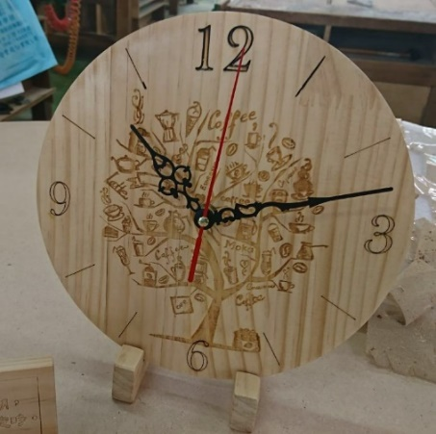
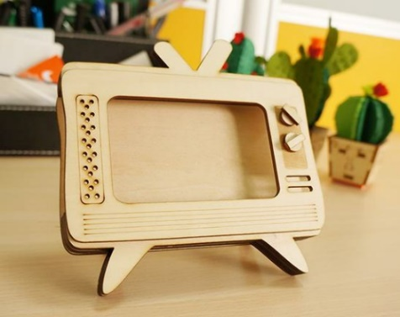
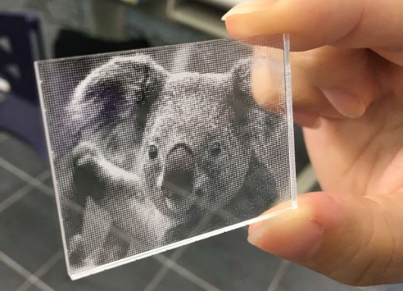
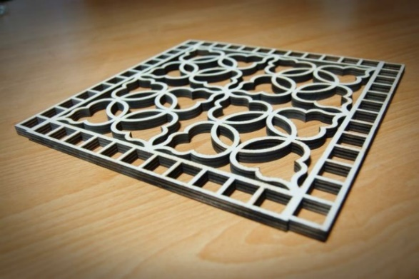
雷射切割機的介紹
此外，雷射雕刻更是一種「個性化」且「少量多樣」的加工技術。過往印刷技術多運用網版印刷、電烙印或是開刀模來進行印製圖案，不僅不容易安排客製化，如果圖文設計需要局部更改，更是消耗成本的事情，傳統印刷切割技術製作各種不同的模具所花費的人力成本，也是需要考慮的原因之一。而雷射雕刻切割只需在電腦中修改設計，並不需要特別製作指定刀模，透過雷射雕刻能讓加工更加精細，創造出與眾不同的質感，為近幾年來的文創設計創造更高的附加價值。

